Slide 1
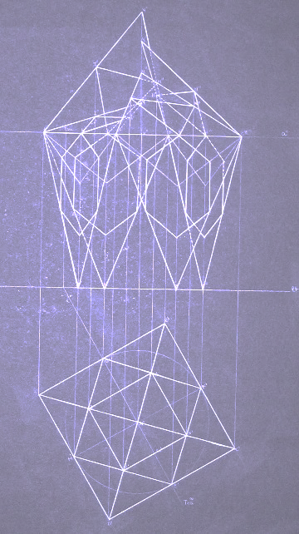
Geometria descrittiva dinamica
Indagine insiemistica sulla doppia proiezione ortogonale di Monge
LE OPERAZIONI GEOMETRICHE
INTERSEZIONE TRA PIANI
ANALISI GEOMETRICO- DESCRITTIVA DELLE INTERSEZIONI TRA
DUE PIANI INCIDENTI LA lt
SCHEDA 8
Il disegno a fianco è stato eseguito
nell’a. s. 2007/08 da
Fimiani Jessica
della classe 1C
del Liceo Artistico «G. Misticoni» di Pescara
per la materia «Discipline geometriche»
Insegnante:
Prof. Elio Fragassi
Autore Prof. Arch. Elio Fragassi
Il materiale può essere riprodotto citando la fonte

Slide 2
Geometria descrittiva dinamica
Indagine insiemistica sulla doppia proiezione ortogonale di Monge
Scheda 8
Descrizione dei piani
Intersezione tra piano incidente la lt e
Piano incidente lt
Formalizzazione geometrico-descrittiva
η(∠π⁺₁;∠π⁺₂;∇lt)
η(∠π⁺₁;∠π⁺₂;∇lt)
Graficizzazione descrittiva dell’operazione
d’intersezione
Caratteri geometrici
dei piani
4 car. obliquità
2 car. incidenza
Formalizzazione geometrico-descrittiva dell’operazione
η(∠π⁺₁;∠π⁺₂;∇lt)
∩
η(∠π⁺₁;∠π⁺₂;∇lt)
Retta risultante
r(//π⁺₁;//π⁺₂;∈lt)
Caratteri geometrici della
retta risultante
2 car. parallelismo
1 car. appartenenza
Nome retta risultante
Retta unita alla lt
Caratteri
degli enti rappresentativi della retta
T₁r =punto unito lt
T₂r =punto unito lt
r’≡r’’=immagini unite alla lt
I due caratteri di obliquità ricomprendono i due caratteri di ortogonalità
Note

Slide 3
Per maggiore completezza ed approfondimento degli argomenti si può consultare il seguente sito
https://www.eliofragassi.it/

